Slide 1
MedScience 3.0
面向生物医学研究的科研智能体系统 · 设计汇报
让每一个科研结论都有据可查、可以撤回、说得清可信度
2026 年 10 月 · 版本 v3.0.0（预发布）
Notes:
开场一句话：MedScience 是一个面向生物医学研究的科研智能体系统，不是通用聊天助手。3.0 的重点不是让 AI 说得更多，而是让它的结论站得住：有证据、能撤回、可信度说得清，并且数据留在本机。

Slide 2
一页概要
一句话：面向生物医学研究——让科研结论有证据、能撤回、说得清可信度，科研数据不出本机。
1
要解决的问题
2
我们的做法
3
当前进展
AI 能很快给出科研结论，但依据哪些文献和数据、依据被新研究推翻后怎么办、可信度多高，往往说不清。
三类设计：证据治理（识别同源证据，按独立证据线定级）、多智能体协作（像课题组一样分工、审查把关）、本地运行（科研与临床数据留在本机）。
v3.0.0 已发布：三平台安装包和本地 Web 版。证据治理新方案已完成小规模实测（40% 的问题存在同源证据），待接入系统。
3 类
26 位
26 种
4 种
系统设计
科研领域专家角色
本地 AI 命令行工具可接入
使用方式（三平台 + Web）
Notes:
这一页给出全貌：问题是什么、我们怎么做、做到哪一步。后面按“为什么、怎么设计、怎么用、下一步”的顺序展开，共 11 页。

Slide 3
问题与定位：科研场景的四个痛点
同类科研智能体各有所长；MedScience 的差异在于“结论治理”与“本地可用”。
痛点 | 同类方案的常见做法 | MedScience 的回应
① 结论难追溯，错误会固化 依据的试验或数据被新研究推翻，结论仍被反复引用 | 检索后生成带引用的报告 （如 OpenAI Deep Research） | 实时状态核验：依据被推翻，相关结论当场降级
② 证据看似很多，其实同源 同一试验衍生多篇论文，被重复计数 | 按篇列出引用 （公开资料未见同源识别） | 独立证据线定级：同源合并，看有几条独立证据
③ 假设成立与否，可信度说不清 “80% 可信”从何而来，无法核验 | 自动打分或排名 （分数本身缺少统计口径） | 按证据类型定级：遗传学、动物模型、临床相互印证
④ 数据与成本 临床数据不应出本机；已有订阅仍要另付 API 费 | 以云端服务为主，按 API 调用计费 | 本地运行：数据留本机，复用已订阅的 AI 命令行工具
注：同类方案仅依据其公开发布的资料概括，不推断未公开的内部能力。
Notes:
左列是四个痛点，中间是同类方案通常怎么做，右列是我们的回应。前三个对应证据治理设计，其中第二个“同源证据被重复计数”是我们的核心切入点；第四个对应本地运行时。同类方案只引用公开资料，不评价其未公开能力。

Slide 4
总体架构：三类设计落在五层结构中
均为科研智能体系统层面的架构设计，不修改基础大模型；底层模型可以随时替换。
A
证据治理设计
B
多智能体协作设计
C
运行时与部署设计
管“结论凭什么成立”（新方案，已实测）
管“谁来做、谁把关”
管“在哪里跑、用谁的额度”
C · 使用入口
桌面端（macOS / Windows / Linux）
本地 Web（仅本机可访问）
防护钩子
贯穿每次工具调用
B · 协作层
队长规划
成员并行执行
审查员质量门
写作专家综合
密钥脱敏
A · 证据治理层
即时来源溯源
同源合并
独立证据线定级
实时状态核验
临床数据门
证据数值核验
C · 执行层
模型 API
本地 CLI 运行时
科研数据库连接器
内核级沙盒
引用完整性检查
C · 数据层
本机 ~/.medscience：会话 · 加密密钥库 · 配置 · 公开数据缓存
Notes:
这一页同时回答“有哪几类设计”和“它们在系统里的位置”。A 类证据治理是新的一层（绿色框）：即时溯源、同源合并、独立证据线定级、实时状态核验，已完成实测，待接入系统；B 类是协作层，即科研小队的组织方式；C 类是运行与部署，包括使用入口、执行层和本机数据层，在 2.x 已具备。右侧防护钩子贯穿每一次工具调用。需要强调：这些都是智能体系统层面的设计，没有训练或修改大模型本身。

Slide 5
一次科研提问的数据流转
每一步都留下记录；依据被新研究推翻时，结论会被“追回”。
1
2
3
4
5
6
7
8
提问
规划分工
检索证据
数值核验
来源溯源
同源合并
定级
输出结论
研究问题
任务清单
文献与数据库结果
会话证据 EV-n
上游试验 / 数据集
独立证据线
支持 / 反证 / 类型
结论 + 证据线
绿色：由证据治理层（A 类）完成的步骤
依据被推翻时的回路
回答时核验每个来源
（撤稿 / 试验终止 / 撤市）
发现已失效的来源
依赖它的结论：
当场降级
提示复核：列出
受影响的证据线
例：2024 年伏塞洛托（Oxbryta）因上市后数据显示死亡增多而撤市 → 核验发现“批准”已失效 → “可用于治疗镰状细胞病”的结论当场降级。
Notes:
上排是一次科研提问的完整路径，每一步下面的小字是这一步产生的数据。绿色三步是证据治理层：把每条证据追溯到上游的试验或数据集，同源的合并成一条独立证据线，再按支持、反证和证据类型给结论定级。下方是回路：每次回答时实时核验来源的当前状态，比如论文撤稿、试验因无效终止、药品撤市，一旦失效，依赖它的结论当场降级并提示复核。全部用公开数据库现查现算，不需要自建证据库。

Slide 6
核心设计：独立证据线定级——看有几条独立证据，而不是引用了几篇
A 类设计：即时追溯每条证据的来源，同源合并，按独立证据线给结论定级。
真实例子：“阿贝西利能否用于乳腺癌”，系统检索到的前 20 篇论文
1
即时溯源
即时溯源
（PubMed 试验关联）
每条证据追到上游：哪个试验、数据集、GWAS 研究或原始论文。全部来自公开数据库，现查现算——无需自建证据库，无需人工标注。
论文 1
论文 2
论文 3
monarchE 三期试验
NCT03155997
计为 1 条
独立证据
论文 4
2
同源合并
论文 5
同一批受试者的主结果、亚组分析、长期随访等 6 篇论文，只能算 1 条证据；按篇数计会被放大 6 倍。
同一试验 / 数据集衍生的多篇论文只计 1 条；预印本与正式版、荟萃分析与其纳入研究同理。
论文 6
其余 14 篇
（各自独立或无法追溯）
3
按独立证据线定级
定级规则（设计）
≥ 2 类独立证据线相互印证
→ 较强
仅 1 条独立证据线
→ 待印证
存在独立的反向证据线
→ 有争议
看遗传学、动物模型、临床试验等几类独立证据是否相互印证；下结论前先找反证（失败试验、阴性结果）。
Notes:
这是 A 类的核心设计。现有科研智能体大多按“引用了几篇文献”来呈现证据，但很多论文其实来自同一个试验。看左边这个真实例子：问“阿贝西利能否用于乳腺癌”，系统检索到的前 20 篇论文里，有 6 篇都来自同一个三期试验 monarchE，是同一批受试者的主结果、亚组分析和随访，只能算 1 条证据。我们的做法分三步：第一，即时溯源，把每条证据追到它的上游试验、数据集或原始论文，用的都是公开数据库，每个问题现查现算，不需要自建证据库，也不需要人工标注；第二，同源合并；第三，按独立证据线定级，看遗传学、动物模型、临床试验这几类独立证据是否相互印证，下结论前先主动找反证。下面的定级规则是设计方案，具体阈值会用实测数据确定。

Slide 7
实时状态核验：依据被推翻，结论当场降级
回答时核验每个来源的当前状态（撤稿、试验终止、药品撤市），只降级真正依赖它的结论。
案例一：伏塞洛托（Oxbryta），镰状细胞病
案例二：Makena（17-OHPC），预防早产
看点：只降级依赖失效来源的结论
看点：独立证据线方向相反时，保留分歧、不替人裁决
时间 | 事件 | 结论 A 可用于治疗该病 | 结论 B 能提高血红蛋白
2019 | HOPE 试验 + 加速批准 | 支持 | 支持
2024 | 上市后死亡增多，撤市 | → 降级 | 不受影响
时间 | 事件 | 结论“可降低早产风险”
2003 | Meis 试验：早产风险下降 | 支持（1 条证据线）
2020 | 确证试验 PROLONG：未见效果 | → 有争议：两条独立证据线相反
2023 | FDA 撤销批准 | → 降级，并列出双方证据
结论 A 依赖“批准”与 HOPE 试验，核验发现批准已撤销，当场降级；结论 B 只依赖 HOPE 试验，血红蛋白确实升高，保持不变。替代指标改善不等于临床获益。
两项试验来自不同受试者，是两条独立证据线；系统把双方都摆出来，标为“有争议”，由专家判断。
文献：HOPE 试验，NEJM 2019（PMID 31199090）
文献：Meis 等，NEJM 2003（PMID 12802023）；PROLONG，Am J Perinatol 2020（PMID 31652479）
两个案例已在 3.0 原型中写成自动化测试；实时核验的数据来源：撤稿库、ClinicalTrials.gov 试验状态、FDA 药品信息。
Notes:
第二个设计点是实时状态核验。证据会被新研究推翻：论文撤稿、试验因无效终止、药品撤市。系统在回答时核验每个来源的当前状态，一旦失效，只降级真正依赖它的结论。左边伏塞洛托：2019 年凭 HOPE 试验中血红蛋白升高获批，2024 年因上市后死亡增多撤市。结论 A“可用于治疗该病”依赖批准，当场降级；结论 B“能提高血红蛋白”只依赖 HOPE 试验，保持不变——这正是替代指标改善不等于临床获益的典型例子。右边 Makena：2003 年 Meis 试验显示早产风险下降，2020 年确证试验 PROLONG 没有重复出效果，两项试验来自不同受试者，是两条方向相反的独立证据线，系统把双方都列出来、标为有争议，不替人裁决；2023 年 FDA 撤销批准后结论降级。这两个案例都在 3.0 原型中写成了自动化测试，文献编号已经 PubMed 核实。

Slide 8
实测：同源证据普遍存在，证据类型决定区分力
两项小规模实测，标签全部来自公开结局（获批 / 因疗效不足失败），无人工标注。
1
检索到的证据有多少是同源的
2
哪类证据能区分“有效 / 无效”
94 个真实“药物–疾病”问题，系统自带文献检索取前 20 篇，共 1649 篇；按 PubMed 试验关联溯源。
已获批靶点 vs 因疗效不足失败的靶点：各类证据出现的比例（114 个靶点 / 94 对靶点–疾病）。
40%
含试验证据的问题中，
存在同源论文的比例（25 / 62）
上条：获批组 下条（浅色）：失败组
只看靶点：有强活性化合物
88%
81%
29%
只看靶点：有临床试验登记
100%
试验类论文中，
属于重复计数的比例（60 / 207）
100%
靶点–疾病：动物模型证据
38%
17%
8 篇
单个问题中，
来自同一个试验的最多篇数
靶点–疾病：人类遗传学证据
35%
17%
只看靶点本身分不出有效与否；遗传学与动物模型证据才有区分力，与 Nature 2024 一致（有遗传学支持的药物机制成功率高 2.6 倍）。
只识别了明确的试验编号；共享队列、数据集、预印本等尚未计入，真实比例只会更高。
样本量小：动物模型差异 p = 0.023，遗传学 p = 0.062。数据与脚本已存档，可复现（packages/core/evaluation）。
Notes:
这一页是支撑这个设计的两项实测，全部用公开数据，没有人工标注。左边：我们拿 94 个真实的药物–疾病问题，用系统自带的文献检索各取前 20 篇，一共 1649 篇，再按 PubMed 的试验关联追溯来源。结果是，有试验证据的问题里，40% 存在同源论文；试验类论文中 29% 是重复计数；最多的一个问题里，有 8 篇论文来自同一组试验。这还是下界，因为只识别了明确的试验编号。右边：哪类证据能区分“有效”和“无效”。只看靶点本身，比如有没有强活性化合物、有没有临床试验，两组几乎一样；看靶点和疾病之间的遗传学、动物模型证据，获批组的比例是失败组的两倍左右，和 Nature 2024 的研究结论一致。这告诉我们：定级时应该按独立证据线和证据类型来计，而不是按篇数。样本还小，动物模型差异显著，遗传学接近显著。

Slide 9
支撑设计：多智能体协作与本地运行时
B 类管“谁来做、谁把关”，C 类管“在哪里跑、用谁的额度”；两者在 2.x 已具备，3.0 继续完善。
B
多智能体协作：像课题组一样分工
C
本地运行时：直接用已有 AI 订阅
研究课题
队长规划
成员并行
质量门
综合报告
模型 API · 按调用计费
研究请求
执行路由
本地 CLI · 用已有订阅
队长（PI）把课题拆成有依赖的任务，可要求先审批计划
成员交接时，每条发现都必须附证据编号
质量门：规则检查 + 科研审查员；工具失败不算“阴性结果”
自动检测本机已登录的 26 种 AI 命令行工具（如 Codex、Claude Code）
每个会话独立配置目录，不混入日常使用记录
执行命令前先征得同意（Codex 全流程支持）；数据留在本机
26 位
15 个
@
说明：Codex 走完整协议并支持审批；Claude Code 已验证会话隔离；其余工具为通用接入。使用前请确认订阅条款允许此类用法。
领域专家
团队模板
直接点名专家
Notes:
左边是多智能体协作：队长拆解任务，成员并行，交接时每条发现都要附证据编号，再过质量门，最后成文。内置 26 位专家、15 个团队模板。右边是本地运行时：很多团队已经买了 ChatGPT（Codex）或 Claude 的订阅，MedScience 可以直接调用本机已登录的命令行工具，沿用现有额度，不需要 API 密钥。注意除 Codex 和 Claude Code 外其他工具是通用接入，并请确认订阅条款允许这样使用。

Slide 10
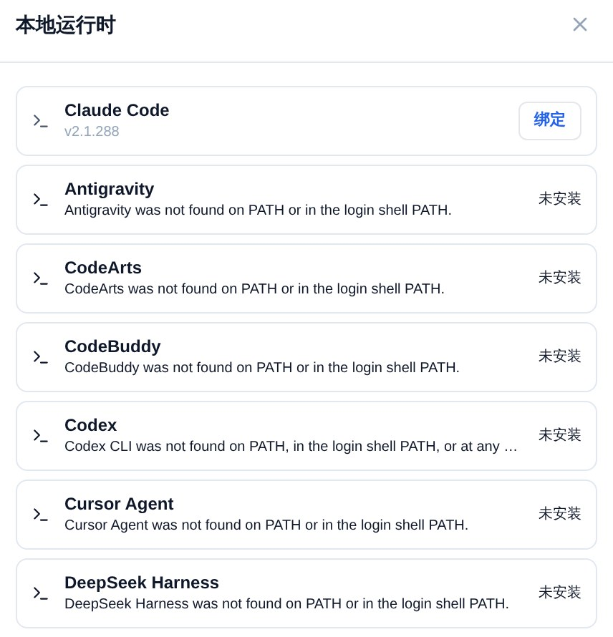
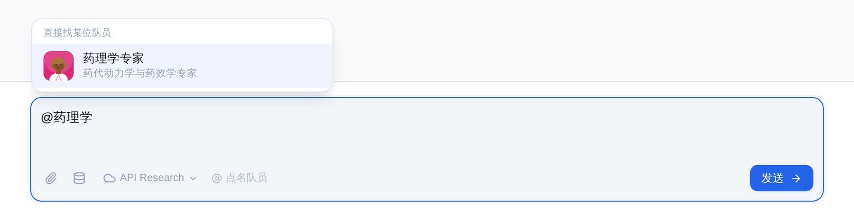
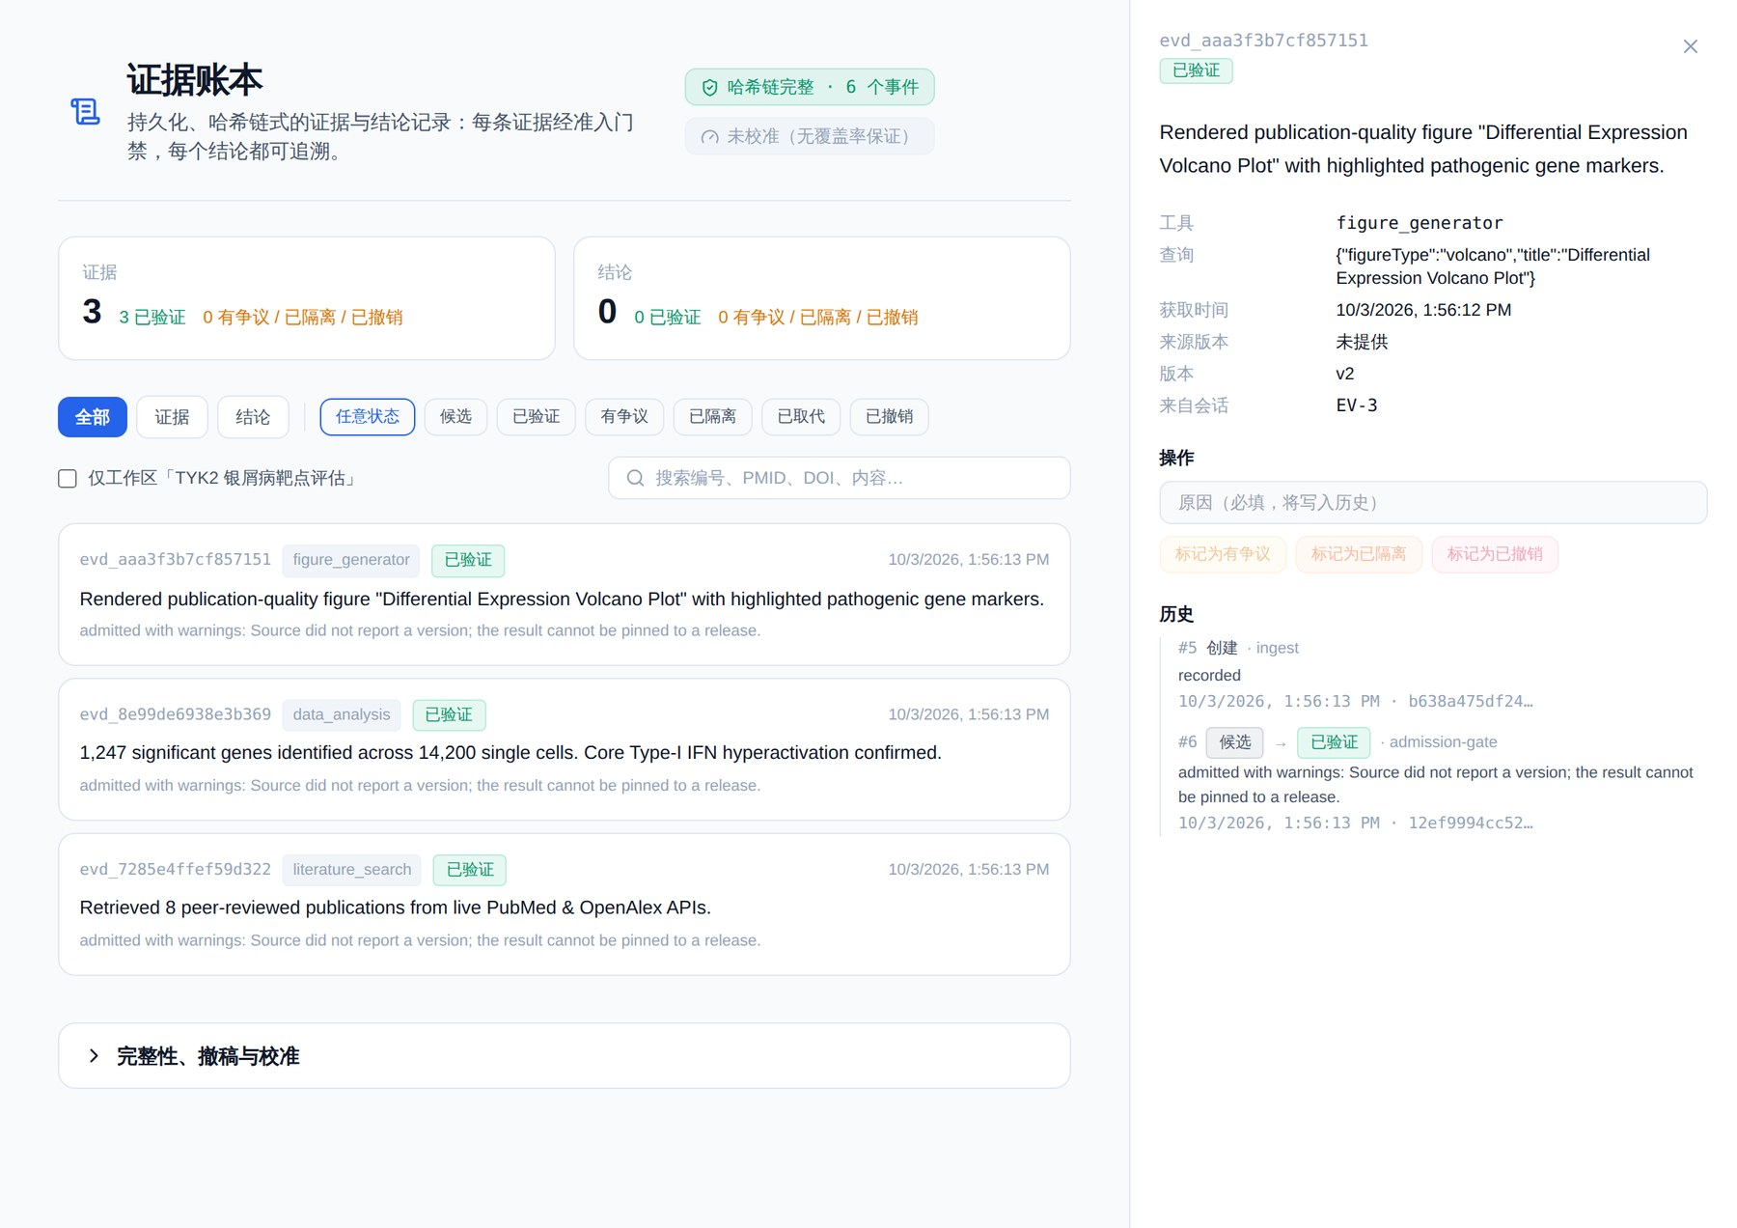
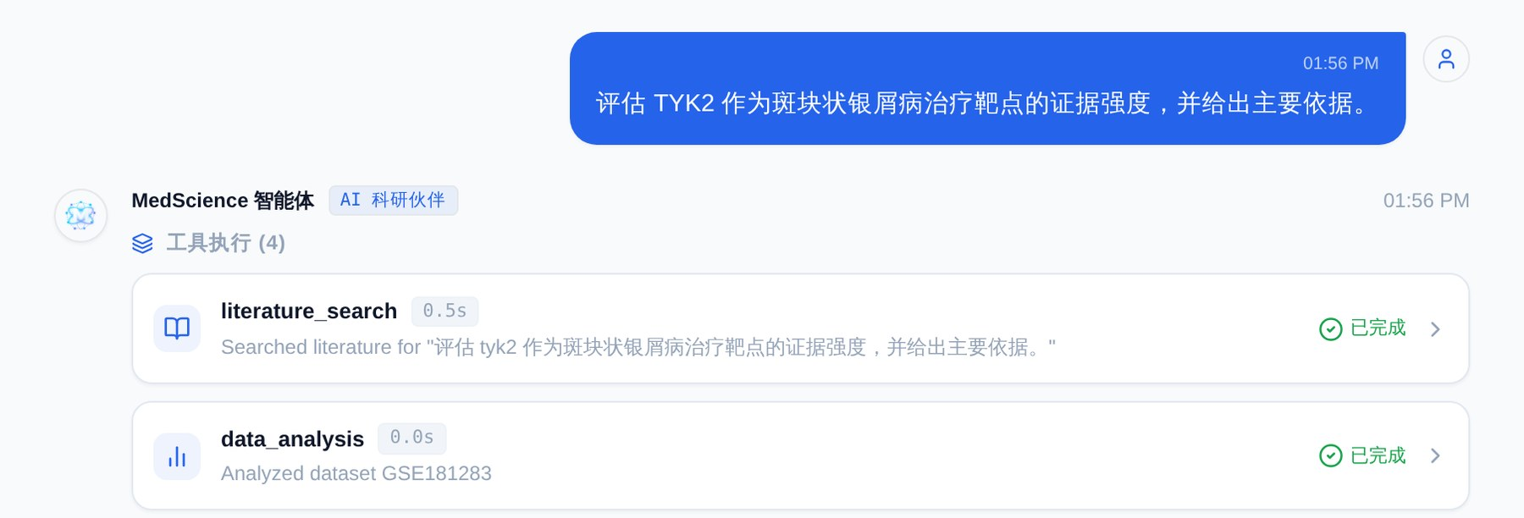
使用说明：四步完成一次可追溯的研究
截图来自真实运行的 v3.0 应用。
① 安装：从 GitHub Releases 下载对应平台安装包；或在源码目录运行 npm run web，用浏览器打开。
2
配置运行时
3
提问
4
查看证据
安装后打开“运行时（模型配置）”，绑定本机 AI 命令行工具或填写模型 API。
直接提问；输入 @ 点名专家，或交给科研小队。
查看每条证据的来源与状态（3.0 证据页）。
@ 点名专家；工具调用逐步可查
3.0 证据页：来源、状态、历史
自动检测到本机的 Claude Code
演示环境使用离线示例模型生成文字；文献为 PubMed 实时检索结果。
Notes:
四步即可：安装、配置运行时、提问、查看证据。左图是运行时自动检测到本机的 Claude Code；中间是用 @ 点名专家，以及智能体调用工具的记录；右图是 3.0 的证据页，每条证据的来源和状态都能查到。截图都来自真实运行的 3.0 应用。

Slide 11
当前进展与下一步
B、C 两类设计已落地；A 类新方案已完成小规模实测，待接入系统。
1
已完成
2
尚待完成
3
下一步 · 需要的支持
v3.0.0 已发布：三平台安装包和本地 Web 版
多智能体协作、本地运行时已落地
实时状态核验原型已落地，两个真实案例写成自动化测试
实测：40% 的问题存在同源证据
即时溯源与独立证据线定级尚未接入系统
同源识别目前只覆盖试验编号，队列、数据集待扩展
部分本地命令行工具仅为通用接入，待逐一验证
把即时溯源、独立证据线定级、实时状态核验接入系统
无人工标注的回测：用公开结局比较“引用篇数”与“独立证据线”
扩展同源识别：队列、数据集、预印本、荟萃分析
结果稳定后发布正式版，并整理成论文
请审阅：是否支持将“独立证据线定级”接入系统并开展回测实验（下一步第 1、2 项）。
Notes:
最后是进展和请求。B、C 两类设计已经落地并发布；A 类证据治理的新方案已完成小规模实测，证明同源证据被重复计数的问题普遍存在。下一步首先把即时溯源、独立证据线定级和实时状态核验接入系统；然后做回测实验：用公开的获批和失败结局作为标签，比较“按引用篇数”和“按独立证据线”哪个更能预测结局，整个过程不需要人工标注。结果稳定后发布正式版，并整理成论文。

